Slide 1

Dra. Yaima Díaz Crespo
2024-2025

Slide 2

Tema 4: Barreras de la sexualidad

Slide 3
Objetivos
1. Reflexionar sobre los mitos que existen alrededor de la masturbación y las fantasías y que reconozcan el rol de estas prácticas en el sexo seguro
2. Reconocer los trastornos sexuales fundamentales tanto en hombres como en mujeres

Slide 4
Sumario
Autoerotismo: definición, mitos y realidades. Fantasías sexuales. Trastornos sexuales más frecuentes en el hombre y la mujer: clasificación, prevalencia, características, causas. Ventajas de la consulta sexual en pareja

Slide 5
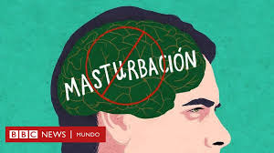
Ejercicio 1

Slide 6
Mitos
*La masturbación es mala para la salud
*La masturbación es algo impropio de los seres humanos
*Masturbarse es cosa de animales y personas sin moral
*La masturbación es pecado
*La masturbación es algo secundario, las relaciones sexuales son mejores
*Si tengo pareja no me puedo masturbar
* Si me masturbo me haré adicto al sexo

Slide 7
Realidades
*Aprendes sobre tu sexualidad
*Te ayuda a que tus relaciones sexuales con otras personas sean más placenteras
*Favorece la circulación sanguínea de tus genitales
*Nos ayuda a relajarnos, tener mejor estado de ánimo y dormir mejor
*Te hace ser independiente en el plano sexual

Slide 8
El autoerotismo, llamado también masturbación, auto placer, autoestimulación es definida como la estimulación de los órganos genitales con la mano, o por otro medio, para proporcionar goce sexual y el orgasmo. También existe la masturbación mutua, entre la pareja

Slide 9
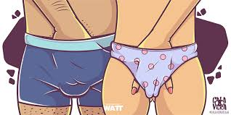

Slide 10
El autoerotismo es un comportamiento sexual que permite a los seres humanos, hombres y mujeres, desde la infancia hasta la vejez, vivenciar su propio cuerpo como una fuente de sensaciones placenteras que integran su autoimagen. La experiencia autoerótica es muy íntima y no se limita a la autoestimulación de los órganos genitales, en realidad toda la piel es capaz de reaccionar eróticamente, lo mismo sucede con los otros canales sensoriales

Slide 11
La vista, el olfato, el oído y el gusto son vías de erotización para explorar el propio cuerpo. Combinando estos elementos sensuales, el autoerotismo se ejerce de una u otra manera, desde ligeros e imperceptibles tocamientos de los genitales, rozándolos fugaz y suavemente, pasando por caricias más intensas, hasta el disfrute intenso de fantasías eróticas; esto es posible, si se tiene una buena salud sexual y una alta autoestima

Slide 12
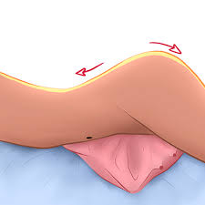

Slide 13
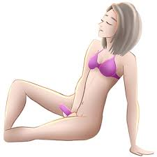

Slide 14
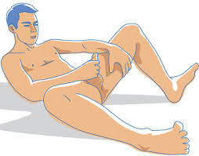

Slide 15
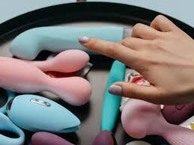

Slide 16
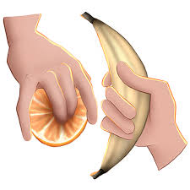

Slide 17
Los adolescentes redescubren su sexualidad con su cuerpo que ha cambiado tanto física como mentalmente, dándole una nueva dimensión a su erotismo mediante el auto placer que le sirve no sólo para descubrirse a sí mismo, sino también para aliviar algunas tensiones no sexuales

Slide 18
La masturbación, aún en nuestros tiempos, es una práctica cuestionada y hasta condenada. En la misma descripción de la masturbación se encuentra la razón de su rechazo: es un hecho solitario (se considera egoísta, independiente, libre) en el que hay que hacer uso de la imaginación (se puede cometer hasta adulterio con la mente) que desencadena en una eyaculación “en el exterior” (que podría considerarse un desperdicio en términos reproductivos)

Slide 19
Algunos adultos, solteros y casados, así como personas de la tercera edad, obtienen placer erótico y alivio emocional mediante el autoerotismo, que usualmente va acompañado de fantasías con imágenes eróticamente estimulantes

Slide 20
Como puedes ver, la masturbación no es nociva. Es necesario que la vivas con libertad, sin tabúes, ni prejuicios. Recuerda que no estás haciendo nada malo, ni ridículo, al contrario, estás haciendo algo natural

Slide 21
Fantasía
En la fantasía de tipo erótico surgen pensamientos (proceso mental) que conlleva a sensaciones físicas (proceso corporal) consideradas placenteras. Las fantasías eróticas ayudan, entre otras cosas: al desarrollo sexual, al crecimiento personal y a la creatividad; si una persona se abre al mundo de lo imaginario, esto repercutirá en diversos aspectos de su vida, no sólo en el área sexual. Las fantasías eróticas movilizan emociones, y pertenecen al ámbito del inconsciente, de lo simbólico, pueden tener contenidos irracionales que deben comprenderse de esa manera

Slide 22
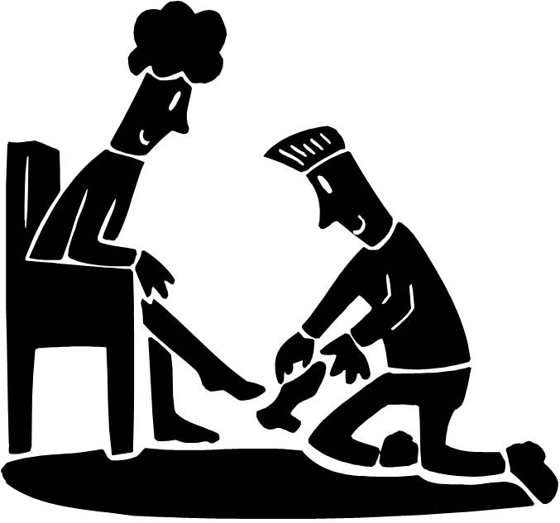

Slide 23
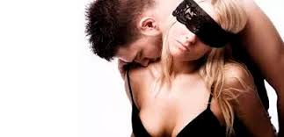

Slide 24


Slide 25


Slide 26
Las fantasías sexuales han sido durante mucho tiempo tema tabú del que no se hablaba. Pero hoy en día sabemos que son algo sano y natural que nos ayuda a estimular el deseo sexual. Además, compartir las fantasías sexuales con la pareja refleja una buena comunicación sexual, ayuda a prevenir y resolver ciertos problemas de pareja o dificultades sexuales

Slide 27
Las personas tenemos fantasías sexuales porque tenemos deseo sexual. Así como también porque tenemos una gran capacidad para imaginarnos situaciones y sentirnos como si las estuviéramos viviendo.
El deseo sexual nos hace tener pensamientos sexuales espontáneos

Slide 28
Las fantasías sexuales son algo más elaborado donde podemos partir de un pensamiento sexual. Y recrearnos en él de manera voluntaria. Nos permite construir una escena, dirigirla y aparecer en ella. A las personas con bajo deseo sexual se les recomienda que elaboren sus propias fantasías sexuales

Slide 29
Debemos tener en cuenta que las fantasías sexuales son como un deseo que no tiene por qué materializarse. Podemos imaginarnos en determinada situación, sin que eso implique llevarla a la práctica. No necesariamente significa que deseemos hacer realidad esa fantasía

Slide 30
Si quieres compartir tus fantasías con tu pareja es importante que no se juzgue al otro. Lo que a tu pareja le gustaría no tiene por qué gustarte a ti también

Slide 31
Las fantasías sexuales son problemáticas o insanas cuando son la única manera que tiene la persona de excitarse. Algunas personas tienen unas fantasías insanas a las que llamamos parafilias. Estas se caracterizan por la aparición de impulsos sexuales intensos y recurrentes. O por comportamientos que implican objetos, actividades o situaciones poco habituales. Y que son un requisito para que el sujeto consiga excitarse y llegar al orgasmo

Slide 32
Las fantasías sexuales también pueden generar malestar en la pareja aunque no haya una parafilia. Lo importante es que cada miembro de la pareja pueda decidir si quiere o no llevarla a la práctica. Esto hay que hablarlo con calma y sin presiones para que ninguno se sienta incómodo

Slide 33

Trastornos sexuales o disfunciones sexuales

Slide 34
Las disfunciones sexuales en la mujer son una serie de síndromes en los que los procesos eróticos de la respuesta sexual resultan no deseables, recurrentes o persistentes; afectan la respuesta sexual de la mujer, le impiden disfrutar las relaciones sexuales y la experiencia autoerótica, interfieren con sus relaciones personales y afectan negativamente su calidad de vida

Slide 35
Clasificación de las disfunciones sexuales femeninas

Slide 36
1. Disfunciones del deseo sexual:
a. Síndrome del deseo sexual hipoactivo
b. Síndrome del deseo sexual hiperactivo
2. Disfunciones de la excitación sexual:
a. Síndrome de la excitación femenina inhibida
b. Disfunción de la lubricación vaginal
c. Disfunción sexual general (deseo sexual hipoactivo y anorgasmia)
d. Sin disfunción de lubricación

Slide 37
3. Disfunción del orgasmo:
a. Síndrome de anorgasmia femenina
b. Síndrome de insensibilidad orgásmica
4. Disfunciones causadas por respuestas fisiopatológicas no propias de los procesos eróticos que interfieren con la respuesta sexual:
a. Síndrome de vaginismo
b. Síndromes dolorosos durante la experiencia erótica (dispareunia)
5. Síndromes de evitación fóbica de la experiencia erótica

Slide 38
Bajo deseo sexual y problemas de excitación femenina

Slide 39
Ausencia o disminución del interés por el sexo. Esto puede expresarse a través de diferentes formas que incluyen pensamientos y conductas, por ejemplo: pérdida de interés en tener encuentros sexuales, ausencia de pensamientos eróticos, disminución o ausencia en la iniciativa de conductas eróticas o no responder o rechazar las caricias eróticas de la pareja lo que a su vez provoca dificultades con ésta

Slide 40
Es necesario que esta condición coexista por lo menos durante 6 meses para establecer el diagnóstico
En general, la prevalencia del bajo deseo sexual en la mujer va de 10 a 40%

Slide 41
El bajo deseo sexual se debe a múltiples factores que actúan a diferentes niveles: biológico, psicológico, social, interacción con la pareja o a una combinación de todos ellos

Slide 42
Problemas de excitación femenina

Slide 43
Incapacidad recurrente y persistente para alcanzar o mantener una adecuada lubricación durante un encuentro sexual. Esta situación provoca malestar y dificultad con la pareja y no se explica por alguna enfermedad o consumo de sustancias

Slide 44
El rango de prevalencia de los problemas de la excitación sexual es de entre 6 y 28%. Se estima que 55% de las mujeres posmenopáusicas padecen sequedad vaginal

Slide 45
Los problemas de excitación de la mujer se deben a múltiples factores que actúan en diferentes esferas: biológica, psicológica, social, interacción con la pareja o a una combinación de todos ellos

Slide 46
Dificultades con el orgasmo

Slide 47
La dificultad para el orgasmo se entiende como la ausencia, disminución en la intensidad de la sensación o retraso para llegar al orgasmo a pesar de tener un estímulo erótico adecuado y con una fase de excitación adecuada

Slide 48
Las investigaciones muestran que esta es la segunda disfunción más frecuente entre las mujeres, cercana al bajo deseo sexual. La prevalencia reportada va de 16 a 28% en Estados Unidos y Europa, pero en Centro y Sur América es mayor a 30 - 40%

Slide 49
A diferencia de otras disfunciones, no tenemos claridad de las causas de los problemas del orgasmo femenino, pero deben considerarse los siguientes factores de riesgo asociados

Slide 50
Síndromes de dolor sexual

Slide 51
Dispareunia
Se trata del dolor persistente
• En el intento de la penetración
• Con la penetración
• Durante el encuentro sexual

Slide 52
Vaginismo
Dificultad persistente o recurrente para permitir la penetración de:
• Pene
• Dedo
• Objetos (juguetes sexuales)

Slide 53
A pesar de que la mujer tenga el deseo de que ocurra

Slide 54
Para la dispareunia, la incidencia estimada más alta se ha reportado en 22 por cada 1,000 para las mujeres de 20 a 29 años de edad y va disminuyendo a partir de la cuarta década de la vida

Slide 55
En el caso del vaginismo, la prevalencia está poco estudiada por las dificultades metodológicas, los resultados hasta ahora reportados son menores de 5%. Tiene comorbilidad con otras disfunciones sexuales, como por ejemplo: bajo deseo sexual, problemas de la excitación y con el orgasmo

Slide 56
La dispareunia se divide en superficial y profunda. En relación con el vaginismo, la mayor parte de los estudios apuntan que las causas se deben a factores psicológicos descritos como un mecanismo de defensa fóbico ante la amenaza de un encuentro erótico, con frecuencia asociado con experiencias psicosexuales negativas en la infancia o adolescencia

Slide 57
Tabla 1 Prevalencia de las disfunciones sexuales en el sexo femenino
Disfunción sexual | Rango de prevalencia
Trastornos del deseo | 16-75 %
Dificultades orgásmicas | 16-48 %
Trastornos de la excitación | 12-64 %
Trastornos del dolor | 7-58 %

Slide 58
Disfunciones sexuales del hombre

Slide 59
Las disfunciones sexuales masculinas son un grupo de síndromes clínicos que se caracterizan por afectar la experiencia erótica del hombre (y en ocasiones de su pareja), que se manifiestan persistente o recurrentemente, que se traducen en formas de funcionamiento no deseables y que afectan la capacidad de disfrutar las relaciones sexuales, interfieren en la relación de pareja y afectan negativamente su calidad de vida

Slide 60
En años recientes, algunas de las disfunciones masculinas han recibido particular atención. Tal es el caso de la disfunción eréctil y, en menor grado, la eyaculación precoz. Si bien resulta positivo que la atención de la comunidad médica y de los profesionales de la salud relacionados, así como el público general, tengan mayor conciencia de la existencia de estos problemas de salud sexual y de sus tratamientos, la intensa difusión ha tenido algunos resultados no ideales

Slide 61
Por ejemplo, se ha generado un significado equivalente para los términos disfunción sexual y disfunción eréctil, como si esta última fuera la única representante de este grupo de problemas; de la misma forma se ha generado la idea de que la disfunción eréctil es una enfermedad y, por tanto, hay tratamientos específicos para esta

Slide 62
Disfunción eréctil

Slide 63
La disfunción eréctil se define como la incapacidad persistente y recurrente de un hombre para obtener o mantener una erección suficiente para la actividad sexual

Slide 64
Casi siempre se considera un periodo de cuando menos tres meses para establecer el diagnóstico, aunque en algunas ocasiones, como cuando existe un traumatismo o una intervención quirúrgica que puedan estar relacionados con la etiología, no hay necesidad de esperar ese tiempo

Slide 65
La falla en las erecciones tiene significados y repercusiones en muchos niveles. Por un lado, el desempeño sexual resulta un componente importante en la validación de la masculinidad de la mayoría de los hombres y, aunque en realidad la disfunción eréctil no tiene una correlación con el grado o la calidad de la hombría, la falla en la obtención o mantenimiento de la erección es frecuentemente malinterpretada por el varón y, a veces, por su pareja como dato de masculinidad en declive. En ocasiones la erección inconsistente o ausente se interpreta como un problema de atracción de la pareja, cuando rara vez ella es la razón del problema

Slide 66
Por el contrario, la falla en las erecciones revela un problema en el funcionamiento del sistema neuro-endotelio-muscular que es responsable de la erección. La erección es el resultado de la relajación del musculo liso que conforma la mayor parte del tejido de los cuerpos cavernosos

Slide 67
Cuando fallan los mecanismos que regulan los procesos de relajación del músculo liso que son necesarios para que los espacios sinusoidales del cuerpo cavernoso se llenen, la erección pierde rigidez, se mantiene con dificultad o no se mantiene o, de plano, no se consigue

Slide 68
La prevalencia de disfunción eréctil esta claramente asociada con la edad. Los estudios realizados en varones mayores de 40 años revelan una prevalencia de más de 50%; desde luego que si la población estudiada reúne a varones mas jóvenes, la prevalencia reportada suele ser menor, dependiendo del estudio estará entre 5 y 20% de los varones mayores de 18 años

Slide 69
La disfunción eréctil es, pues, una condición médica sumamente frecuente. La práctica del médico dedicado a una variedad de especialidades incluye, por necesidad, estadística a un buen numero de varones con disfunción eréctil, se hable de ella o no. Identificarla resulta importante no solo porque la posibilidad de tratamiento médico está al alcance de cualquier médico, sino porque con frecuencia la aparición de los problemas con las erecciones es una señal de problemas en la microcirculación, y lo probable es que esta problemática no se limite a la función de la erección sino que esta anuncie algún problema cardiovascular

Slide 70
Causas médicas más frecuentes de disfunción eréctil
-Enfermedades del corazón
-Colesterol elevado
-Hipertensión arterial
-Diabetes mellitus
-Enfermedad de Parkinson
-Trastornos hormonales
-Enfermedades tiroideas
-Tabaco, alcohol y otras formas de abuso de sustancias

Slide 71
Factores psicológicos que generan disfunción eréctil
-Estrés crónico importante
-Ansiedad
-Depresión
-Culpa
-Baja autoestima
-Bajo deseo sexual
-Conflicto de pareja
-Abuso sexual infantil

Slide 72
Eyaculación precoz

Slide 73
La eyaculación precoz es una disfunción sexual masculina caracterizada por:
• Una eyaculación que ocurre siempre o casi siempre antes o alrededor de un minuto después de la penetración vaginal (eyaculación precoz de por vida) o una reducción significativa de los tiempos de latencia, frecuentemente de alrededor de 3 minutos (eyaculación precoz adquirida)
• La incapacidad de retrasar la eyaculación en todas o casi todas las penetraciones vaginales
• Consecuencias personales negativas: malestar, incomodidad, frustración o la evitación de la intimidad sexual

Slide 74
Tradicionalmente se ha considerado que la eyaculación precoz es la más común de las disfunciones sexuales en el hombre

Slide 75
La mayor parte de los estudios que han preguntado en forma amplia y sin tomar en cuenta los criterios diagnósticos encuentran cifras entre 25 y 30%. Cuando se aplican criterios mucho más restrictivos que se plantean en las nuevas definiciones, los números se hacen mucho más pequeños

Slide 76
Bajo deseo sexual

Slide 77
La disminución o ausencia del deseo o interés sexual, ausencia de pensamientos o fantasías sexuales y la ausencia de deseo en respuesta a la estimulación sexual. Las motivaciones (definidas como las razones o incentivos) para intentar excitarse están muy escasas o ausentes. Además, coexiste malestar personal o interpersonal, necesarios para el diagnóstico

Slide 78
El bajo deseo sexual puede ser adquirido o de por vida, puede ser generalizado o situacional
Se reconocen tres componentes del deseo sexual: el apetito (biológico), la motivación (psicológico-interpersonal) y el componente cultural (lo socialmente deseable)

Slide 79
La frecuencia con la que se encontró en un estudio que incluyó participantes de 20 países, fluctuó entre 12.5 y 28%

Slide 80
Eyaculación retardada-aneyaculación

Slide 81
Se define como la dificultad, retraso o ausencia de la respuesta orgásmica después de un periodo de estimulación sexual adecuado

Slide 82
Se carece de criterios acordados de cuánto retraso es necesario para denominar a la eyaculación retardada. Sin embargo, en vista de que la mayoría de los hombres eyaculan entre 4 y 10 minutos después de la penetración, en general, se sugiere que un tiempo de latencia mayor de 25 a 30 minutos representa un retraso; cuando hay malestar o el varón suspende la actividad sexual por fatiga o irritación, el diagnóstico está justificado

Slide 83
El retraso o el fracaso en alcanzar la eyaculación puede ser crónico o adquirido, y de la misma forma que otras disfunciones sexuales, puede presentarse en forma global, intermitente o selectiva. Muchos hombres con esta condición pueden alcanzar el orgasmo-eyaculación mediante masturbación pero no con la estimulación de su pareja

Slide 84
Existe poca información acerca de la prevalencia de la eyaculación retardada. Algunos autores la estiman en no más de 3%. Sin embargo, en algunas poblaciones específicas de pacientes, el problema es de alta prevalencia, en particular entre quienes han sido operados de la próstata o entre los que consumen psicofármacos

Slide 85
La causa de la eyaculación retardada o la aneyaculación puede deberse a una variedad de condiciones psicológicas y médicas

Slide 86
Otros problemas con repercusión en la vida erótica
-Evitación y fobia sexual
-Compulsividad sexual y síndromes hipersexuales
-Los trastornos parafílicos

Slide 87
Las disfunciones sexuales son problemas que afectan no solo a la personas que las padecen, el malestar trasciende a la pareja, a la relación-interacción, inclusive puede llegar hasta la esfera social
Es diferente la vivencia en hombres y mujeres ya sea en el rol de quien tiene el problema o en el rol de pareja

Slide 88
El desempeño sexual es una forma de expresarse como hombre o como mujer; es decir, la manifestación en el erotismo de lo masculino y femenino; las disfunciones sexuales son problemas que “fracturan” la esencia. Por ejemplo, en el varón que sufre alguna disfunción su identidad se ve amenazada por la pérdida de una función que le simboliza como varón; esto provoca baja autoestima con pérdida de confianza en sí mismo y, en ocasiones, conductas machistas como compensación

Slide 89
En la mujer la autoestima se afecta, la auto-imagen se deteriora ya que surge la idea que “no es suficientemente bonita o buena mujer para atraer o excitar a su pareja”, en consecuencia, llega a sentirse responsable de las fallas de erección. Cuando aparece una problemática a este nivel, el tratamiento es más efectivo si se involucra a la pareja

Slide 90
Ventajas de la consulta en pareja
1. Valorar el significado de la pérdida (toda enfermedad representa una perdida de la salud, de la capacidad para disfrutar la sexualidad o la incapacidad para poder embarazarse)
2. Observar las actitudes inarmónicas
3. Problemas de comunicación
4. Indicadores de la aceptación o rechazo del tratamiento
5. Expectativas realistas o no realistas de tratamiento
6. Facilita elegir y aceptar las alternativas de tratamiento y terapia entre ambos
7. La presencia de la pareja favorece el apego al tratamiento

